Slide 1



PHÒNG GIÁO DỤC VÀ ĐÀO TẠO QUẬN LONG BIÊN TRƯỜNG MẦM NON HOA SỮA
LĨNH VỰC PHÁT TRIỂN NHẬN THỨC
Đề tài: Một số loại hoa Giáo viên: Nguyễn Lê Hảo
Lứa tuổi: 3 – 4 tuổi
Năm học 2021 - 2022

Slide 2
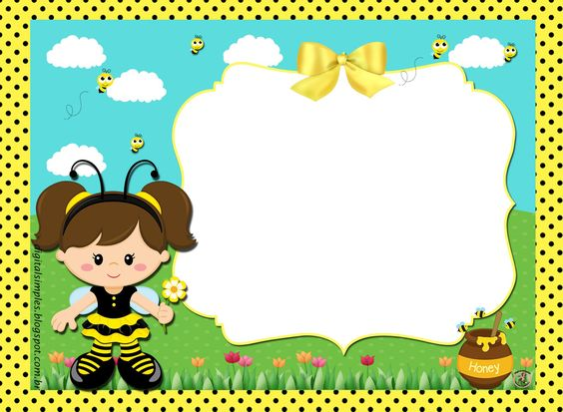
Các con cùng hát và vận động bài: “Mùa xuân đến rồi”

Slide 3
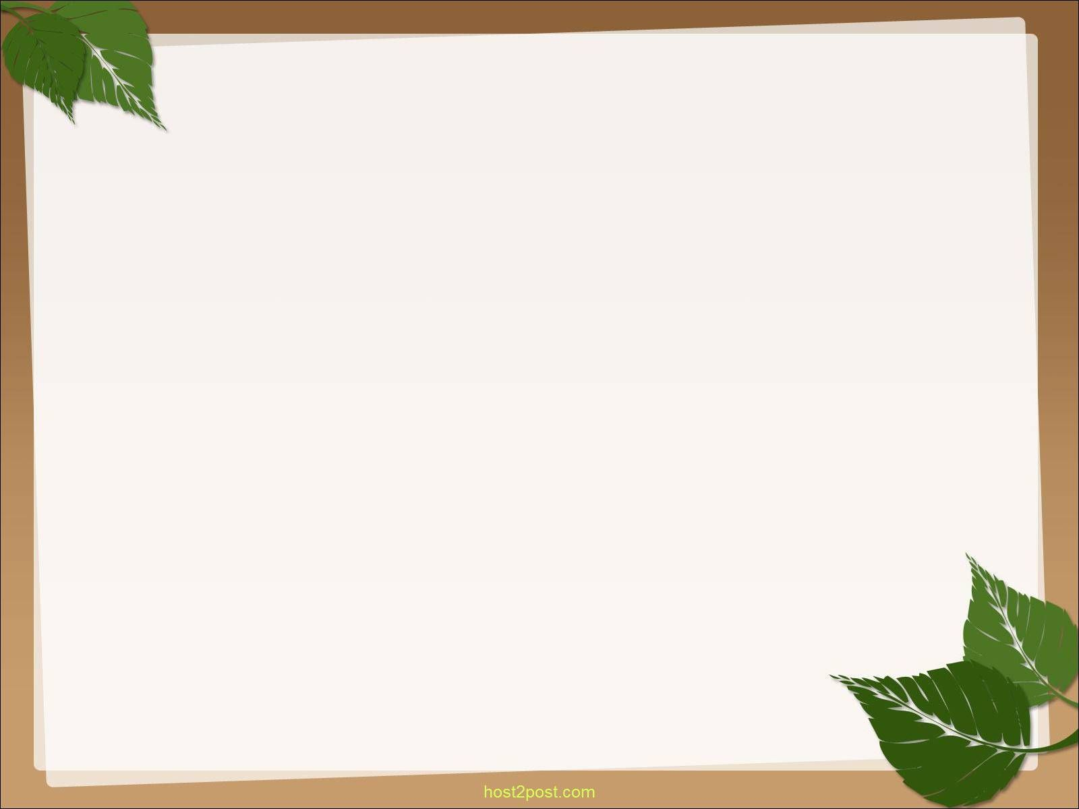
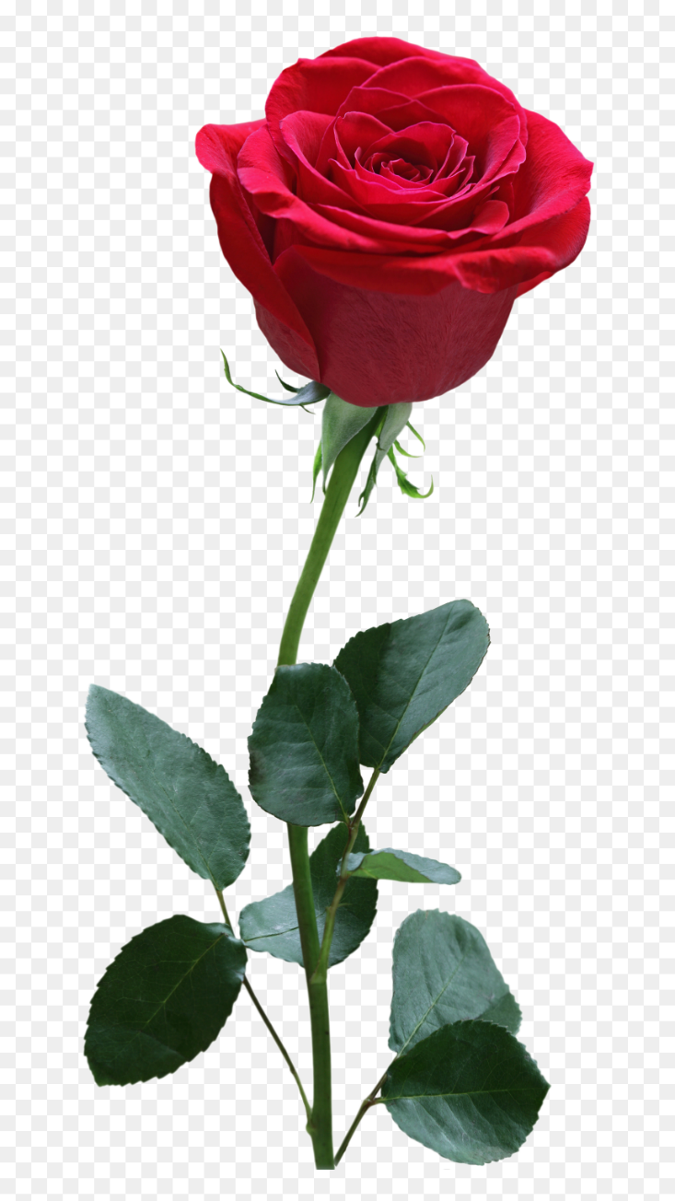
Khám phá về hoa hồng
Các con có nhận xét gì về hoa hồng?
Hoa hồng có màu gì?

Slide 4

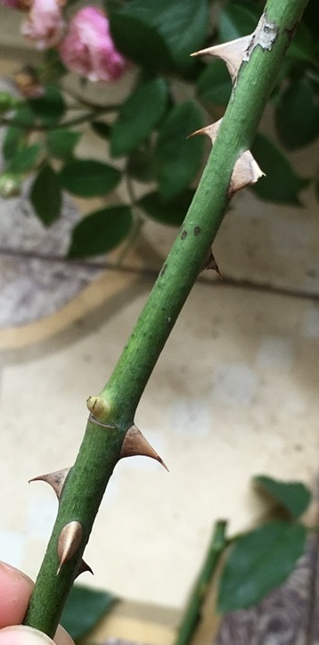
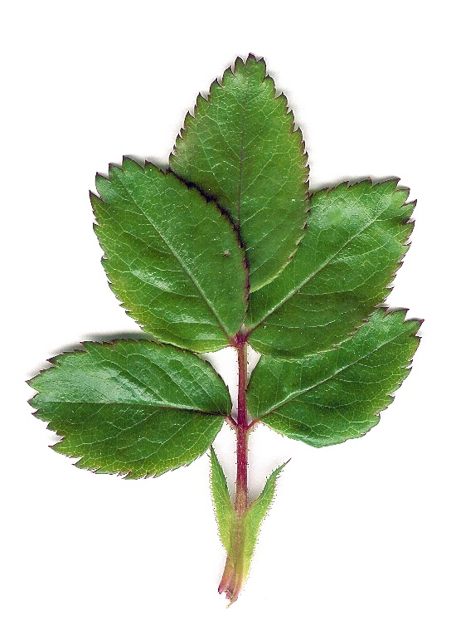
Cánh hoa hồng như thế nào?
Cành hoa hồng có gai
Lá hoa hồng như thế nào?

Slide 5
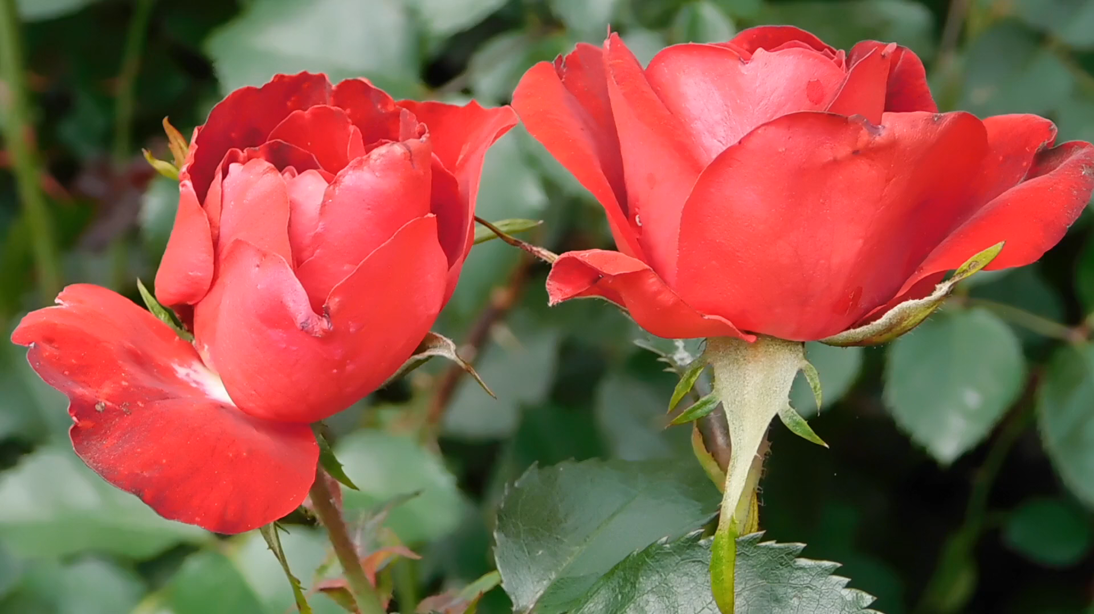

Slide 6
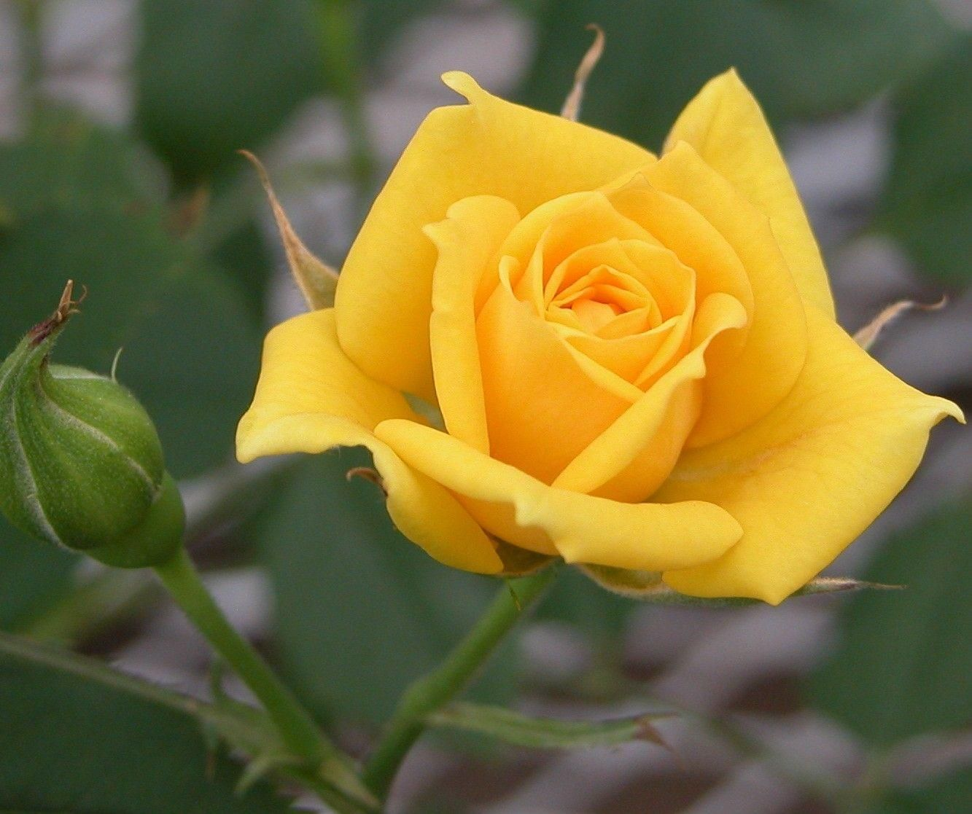
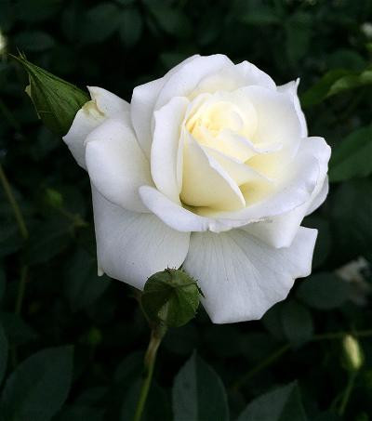
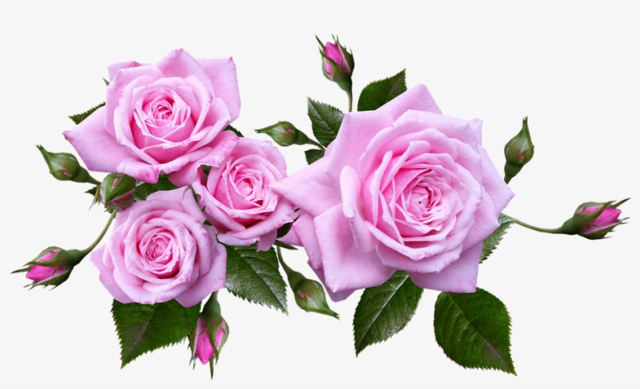

Slide 7
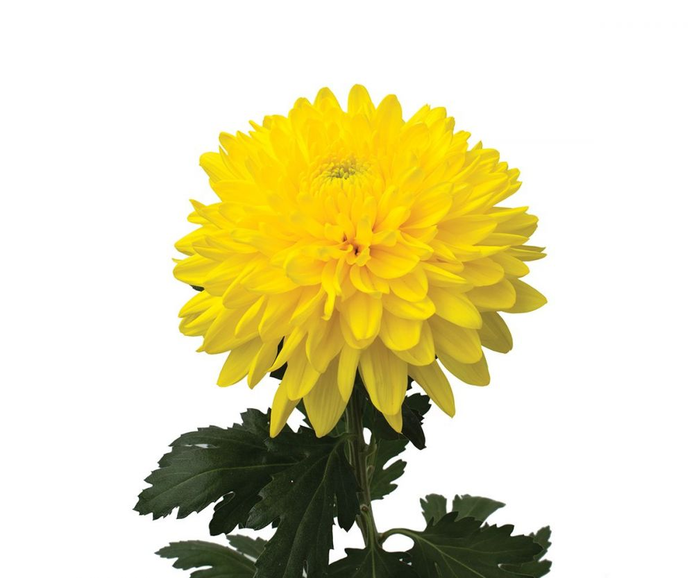
Khám phá về hoa cúc
Câu đố
Hoa gì tươi thắm sắc vàng
Cánh dài thường nở muộn màng vào thu

Slide 8
Các con có nhận xét gì về hoa cúc?
Các con thấy hoa cúc có màu gì?

Slide 9
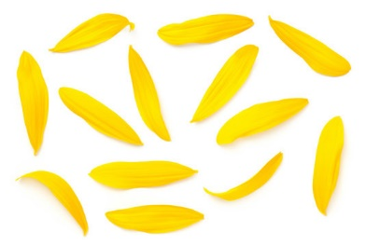
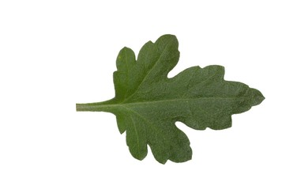
Các con thấy cánh hoa cúc như thế nào?
Đây là gì nhỉ? Lá hoa cúc như thế nào?

Slide 10
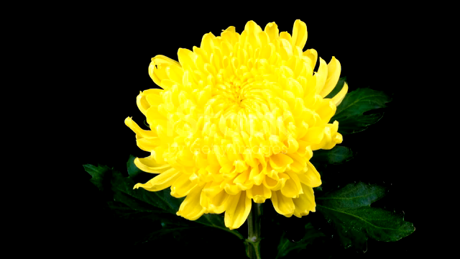

Slide 11
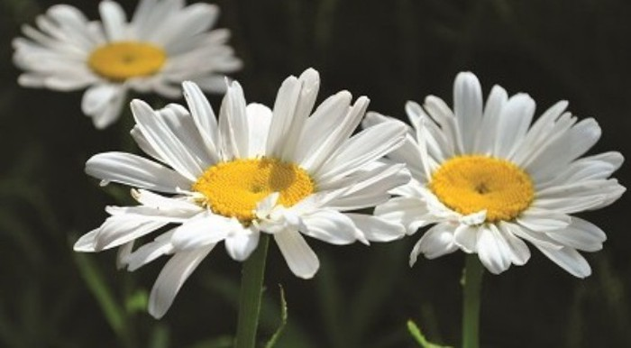
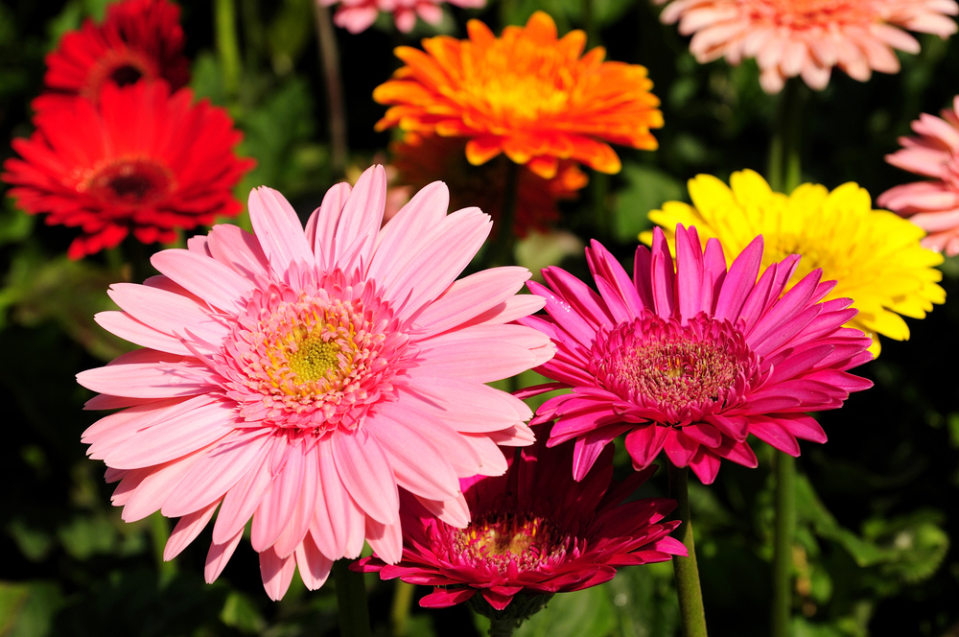

Slide 12

So sánh hoa hồng và hoa cúc

Slide 13
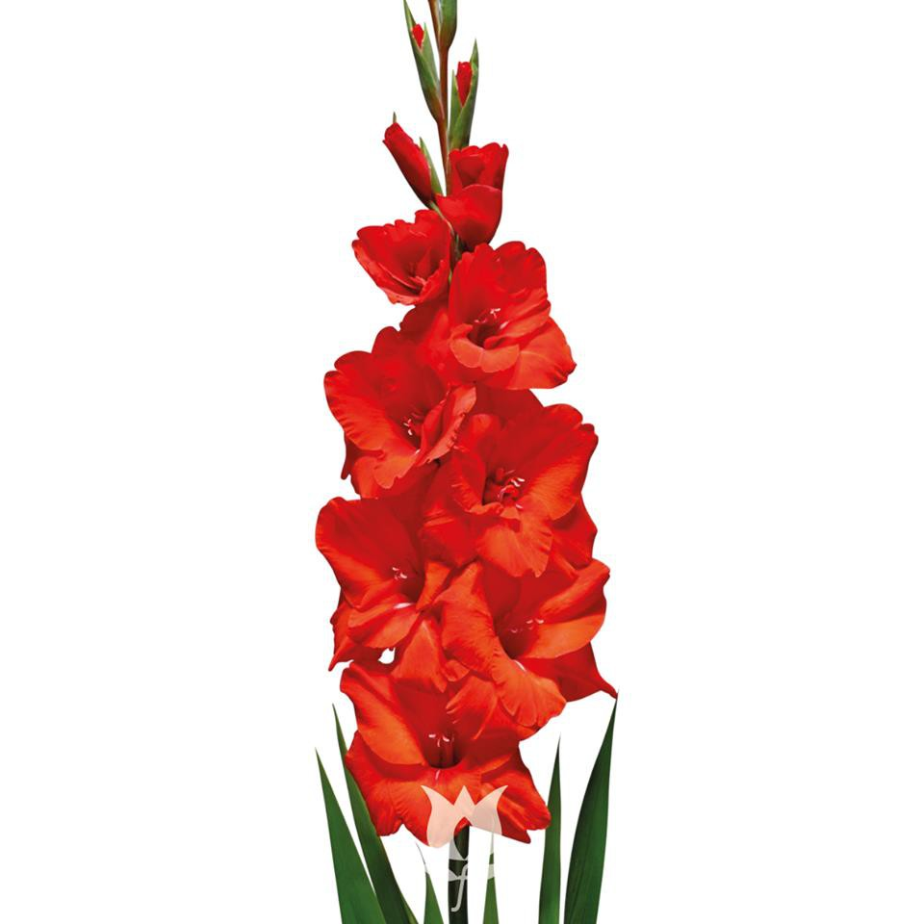
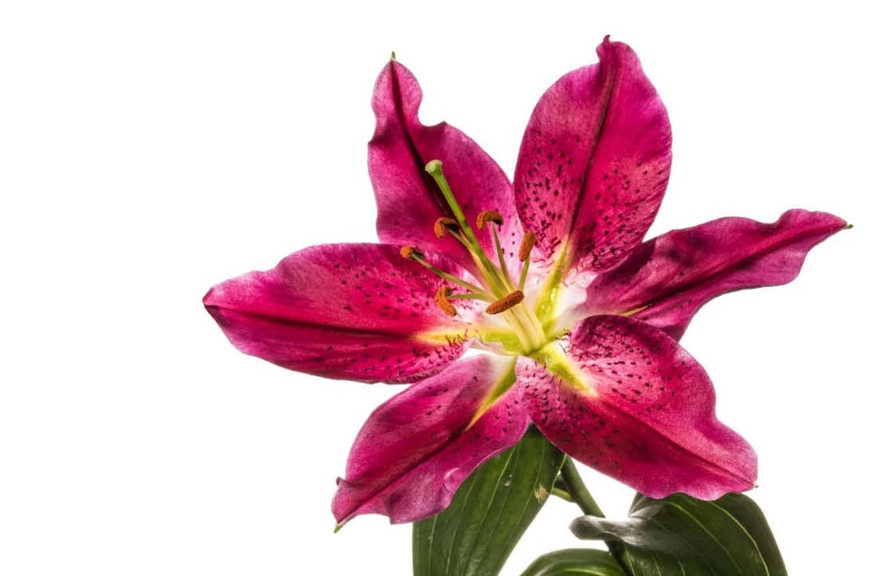
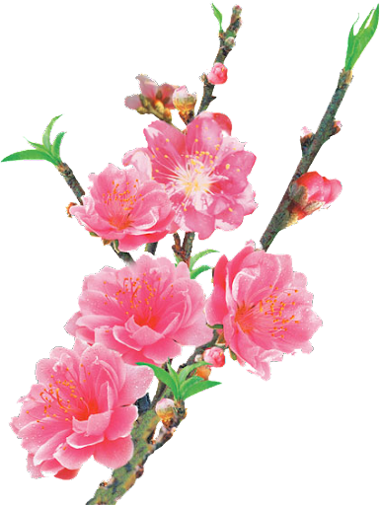
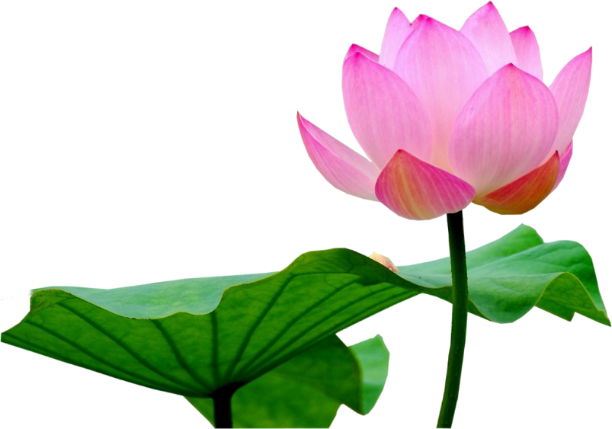
Con biết loại hoa nào khác?

Slide 14
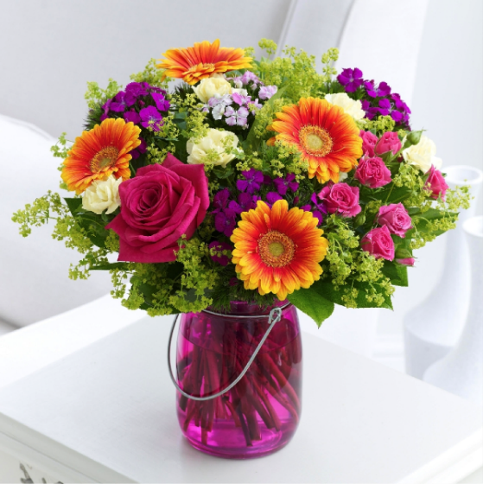
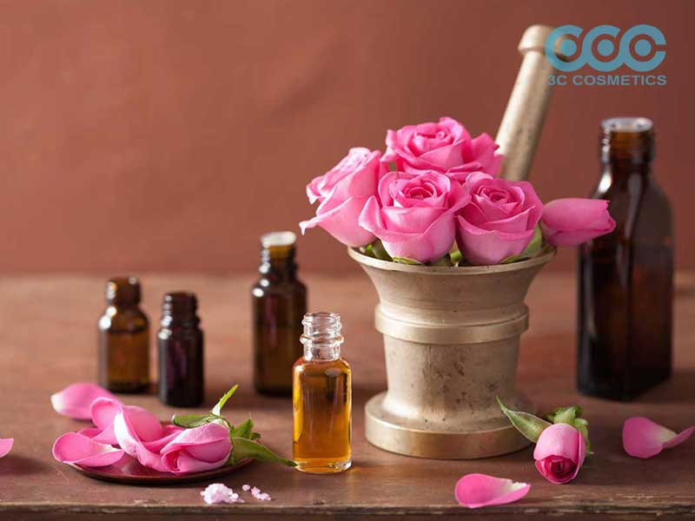
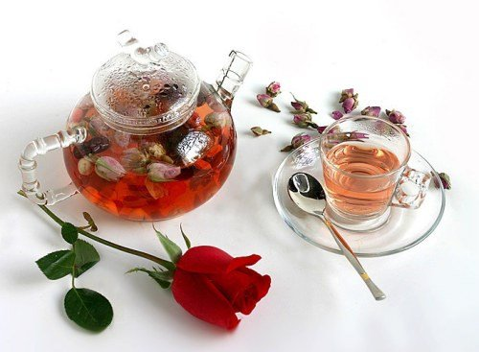
Hoa được sử dụng vào việc gì?
Trang trí nhà cửa, sự kiện hoặc sinh nhật
Làm đẹp
Làm thuốc

Slide 15
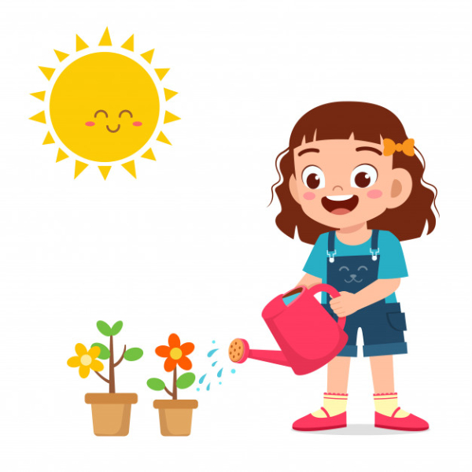
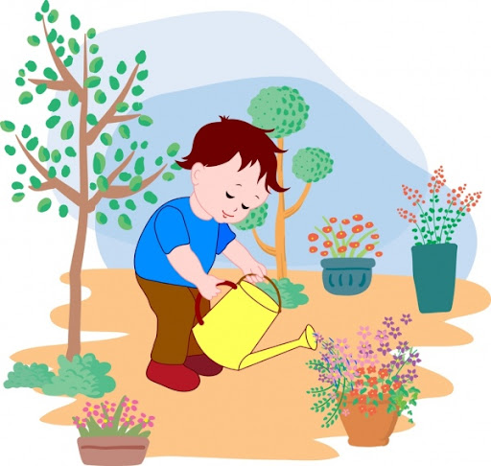
Giáo dục trẻ: Hoa rất có ích với đời sống con người. Vì vậy chúng ta cần trồng nhiều hoa, chăm sóc, bảo vệ hoa, không ngắt lá bẻ cành. Chúng ta phải biết bảo vệ thiên nhiên, bảo vệ môi trường xanh- sạch – đẹp

Slide 16
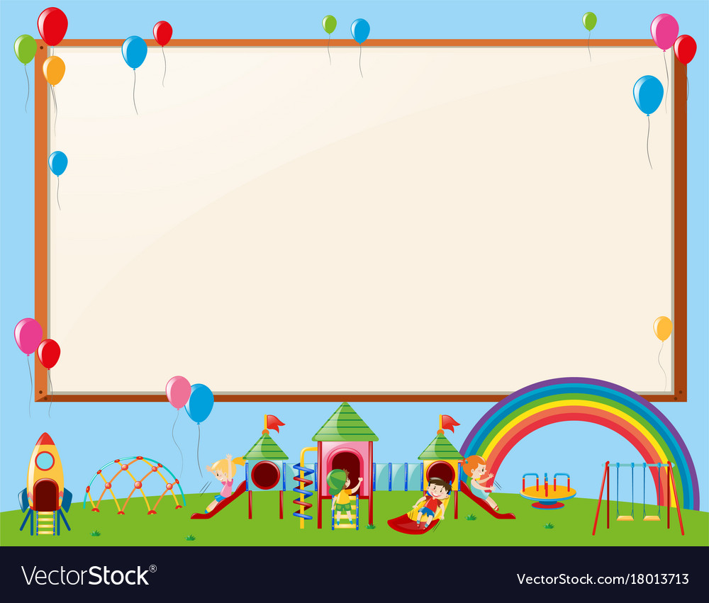
Các con cùng ôn lại kiến thức đã học nhé

Slide 17
